Slide 1
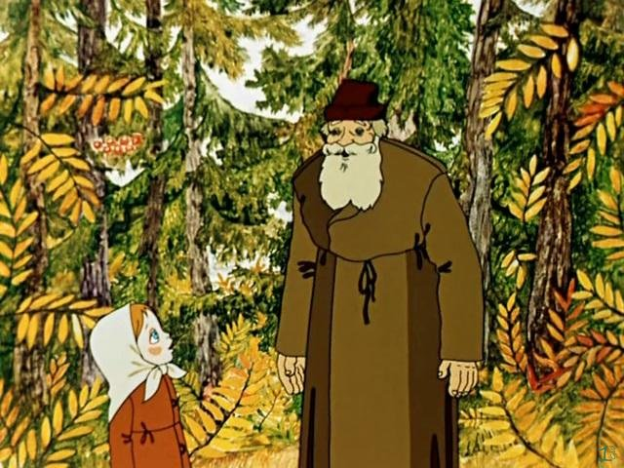
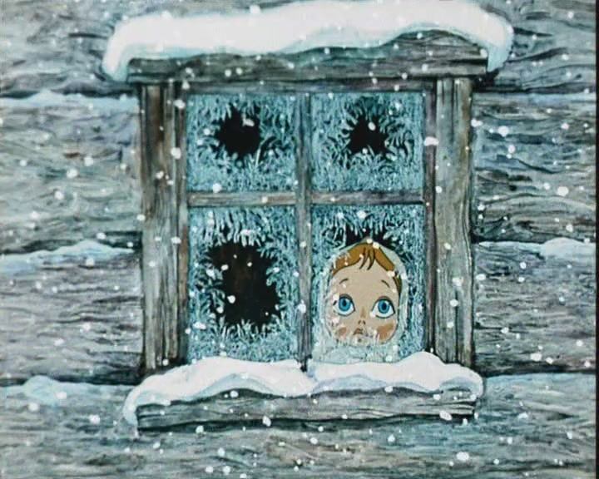
П.Бажов
«Серебряное копытце»
тест
Автор: Аллаярова Ю.А
Учитель начальных классов
МОБУ «Солнечная СОШ»

Slide 2
1. Главный герой сказа П.П.Бажова«Серебряное копытце»?
А) дед Тит
Б) дедушка Коловрат
В) старик Кокованя

Slide 3
2. Как называлась деревня,
где осиротела семья?
А) Суглинка
Б) Глинка
В) Неглинка

Slide 4
3. Кого Кокованя взял к себе жить?
А) собачонку
Б) парнишечко
В) девчоночку

Slide 5
4. Как звали сиротку?
А) Дарёнка
Б) Алёнка
В) Настёнка

Slide 6
5. Какое полное имя было у Дарёнки?
А) Дарёнка Григорьевна
Б) Дарья Григорьевна
В) Даша Георгиевна

Slide 7
6. Сколько лет было Дарёнке?
А) шесть
Б) семь
В) восемь

Slide 8
7. Кого старик взял к себе
жить вместе с девочкой?
А) тёлочку Бурёнку
Б) кошку Мурёнку
В) собачку Дружка

Slide 9
8. Какого цвета была
кошка Мурёнка?
А) серая
Б) белая
В) бурая

Slide 10
9. Как Дарёнка называла Кокованю?
А) дедушка
Б) дедо
В) дедуля

Slide 11
10. Что означает выражение: «статочное ли дело»?
А) плохое ли дело
Б) может ли это быть
В) выполненное дело

Slide 12
11. Куда отправились
однажды зимой Кокованя и Дарёнка?
А) в горы
Б) в лес
В) на болото

Slide 13
12. Что означает выражение
«покосные ложки»?
А) деревянные ложки
Б) широкие, пологие овраги,
покрытые травой
В) старик Кокованя

Slide 14
13. Сколько мешков сухарей взял с собой в балаган Кокованя?
А) пять
Б) три
В) два

Slide 15
14. Кого мечтали встретить
в лесу Дарёнка и Кокованя?
А) косулю
Б) коростель
В) козлика

Slide 16
15. Сколько раз Серебряное
копытце показался Дарёнке?
А) один раз
Б) два раза
В) три раза

Slide 17
16. Из скольких веточек
были рога у козлика?
А) пять
Б) два
В) шесть

Slide 18
17. Что в том козлике
было необычного?
А) рожки
Б) копыто
В) ножки

Slide 19
18. На какой ноге у козлика
серебряное копытце?
А) на правой передней
Б) на левой передней
В) на правой задней

Slide 20
19. Кто исчез вместе с козлом?
А) девочка Дарёнка
Б) кошка Мурёнка
В) старик Кокованя

Slide 21
20. Много ли драгоценностей
набрали Кокованя с Дарёнкой?
А) полшапки камней
Б) шапку камней
В) две шапки камней

Slide 22
21. Какого цвета были камни, которые находили люди на покосном лужке?
А) голубые
Б) фиолетовые
В) зелёные

Slide 23
22. Как назывались эти камни?
А) хризолиты
Б) малахиты
В) изумруды

Slide 24
Ключ ответов
1
2
3
4
5
6
7
8
В
Б
В
А
Б
А
Б
В
9
10
11
12
13
14
15
Б
Б
Б
Б
В
В
В
16
17
18
19
20
21
22
А
Б
А
Б
А
В
А

